Slide 1

PARTICIPACIÓN SOCIAL EN EL SISTEMA NACIONAL
ANTICORRUPCIÓN licgilrp@yahoo.com.mx

Slide 2
“La desesperación más grande que pueda apoderarse de una sociedad, es la duda de que vivir rectamente sea inútil”
Corrado Álvaro. Poeta calabrés

Slide 3
Temario
*Consideraciones preliminares
*Sistema Nacional Anticorrupción (Los cuatro pilares).
a) Sistema Nacional de Integridad.
b) Sistema Nacional de Rendición de Cuentas.
c) Sistema Nacional de Transparencia.
d) Sistema Nacional de Fiscalización.

Slide 4
Temario
*Sistema Nacional Anticorrupción.
*Participación Ciudadana en el SNA.
*Conclusión.
*Desafíos.

Slide 5
Consideraciones preliminares

Slide 6
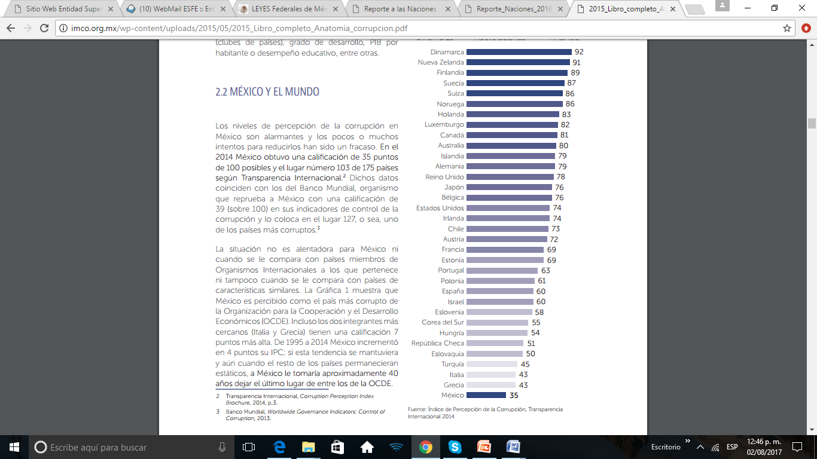
Índice de corrupción en países miembros de la OCDE
Citado en “México anatomía de la corrupción” de María Amparo Casar . Editado por CIDE e IMCO, 2015 p.12 http://imco.org.mx/politica_buen_gobierno/mexico-anatomia-de-la-corrupcion/

Slide 7
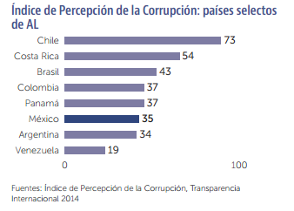
Índice de corrupción en países selectos de América Latina
Citado en “México anatomía de la corrupción” de María Amparo Casar . Editado por CIDE e IMCO, 2015 p.14 http://imco.org.mx/politica_buen_gobierno/mexico-anatomia-de-la-corrupcion/

Slide 8
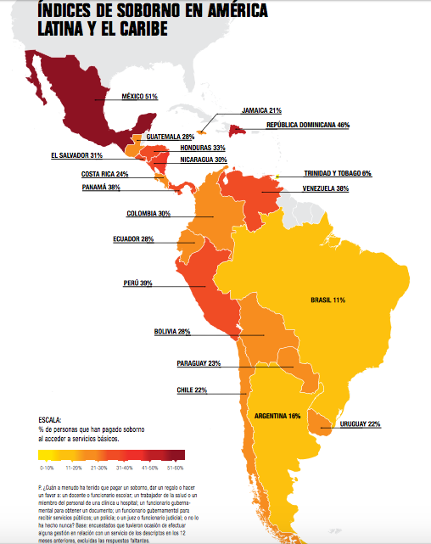
People and Corruption: Latin America and the Caribbean. Barómetro Global de la Corrupción elaborado por Transparency International. Publicado en https://www.transparency.org/whatwedo/publication/las_personas_y_la_corrupcion_america_latina_y_el_caribe 20171010

Slide 9
Barómetro Global de la Corrupción.
People and Corruption: Latin America and Caribbean
Elaborado por Transparency International.
“En México, el 51% de los entrevistados dijo que pagó sobornos o tuvo que hacer algún regalo a funcionarios para acceder a servicios escolares y hospitalarios, para obtener un documento de identidad o acceder a un policía o un juez”
“Los latinoamericanos y caribeños están siendo defraudados por sus gobiernos, su clase política y los líderes del sector privado”
“El 47% de los entrevistados dijo que policías y legisladores eran los más corruptos, seguidos por las autoridades locales con 45%”
People and Corruption: Latin America and the Caribbean. Barómetro Global de la Corrupción elaborado por Transparency International. Publicado en https://www.transparency.org/whatwedo/publication/las_personas_y_la_corrupcion_america_latina_y_el_caribe 20171010

Slide 10
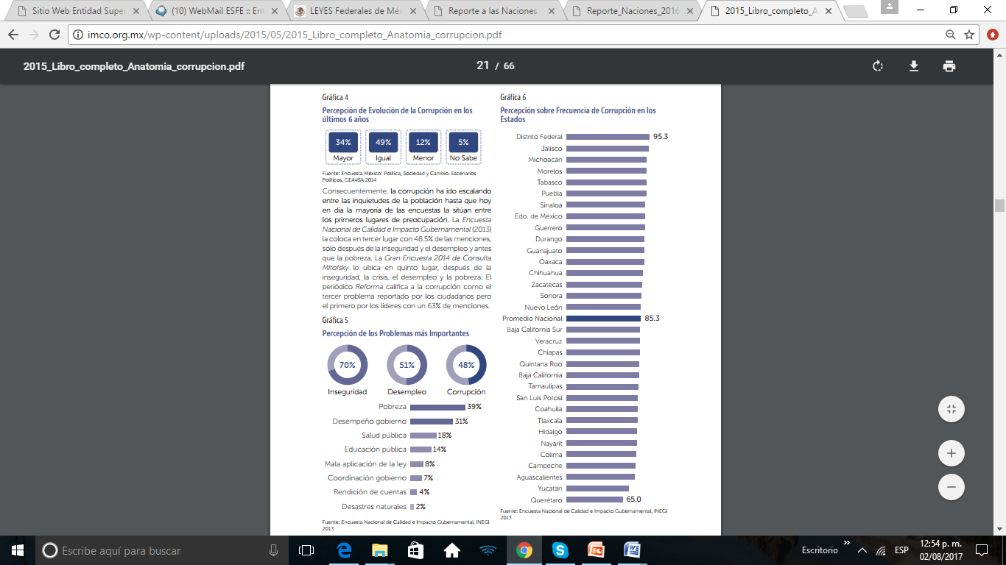
Frecuencia de corrupción en los Estados en México
Citado en “México anatomía de la corrupción” de María Amparo Casar . Editado por CIDE e IMCO, 2015 p. 20 http://imco.org.mx/politica_buen_gobierno/mexico-anatomia-de-la-corrupcion/

Slide 11
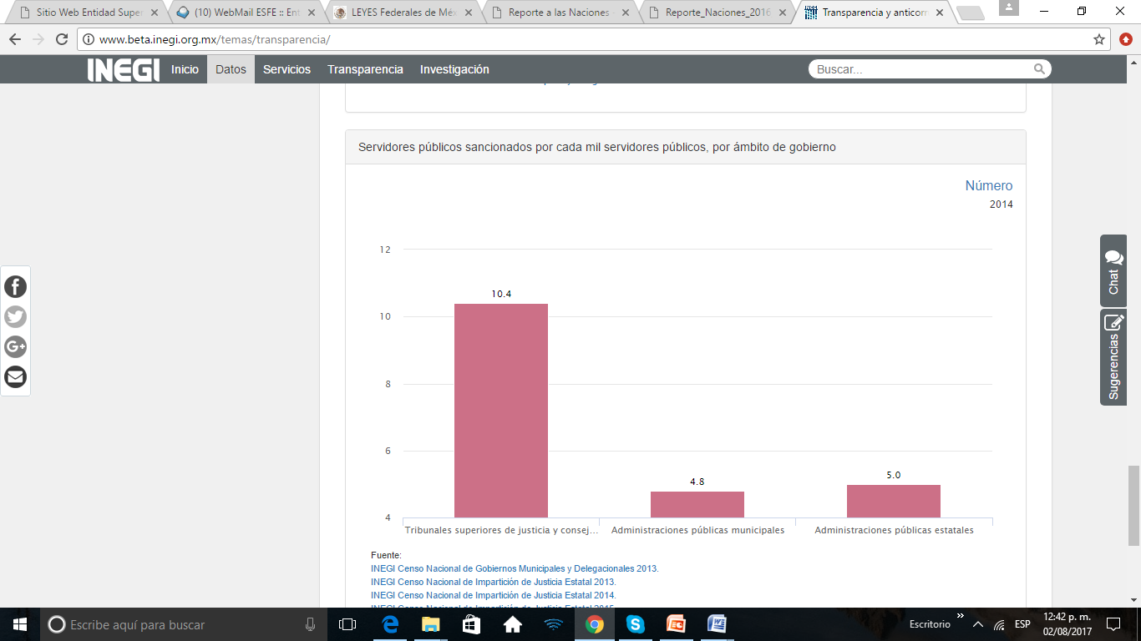
Servidores públicos sancionados por cada mil
Fuente inegi de la página http://www.beta.inegi.org.mx/temas/transparencia/

Slide 12
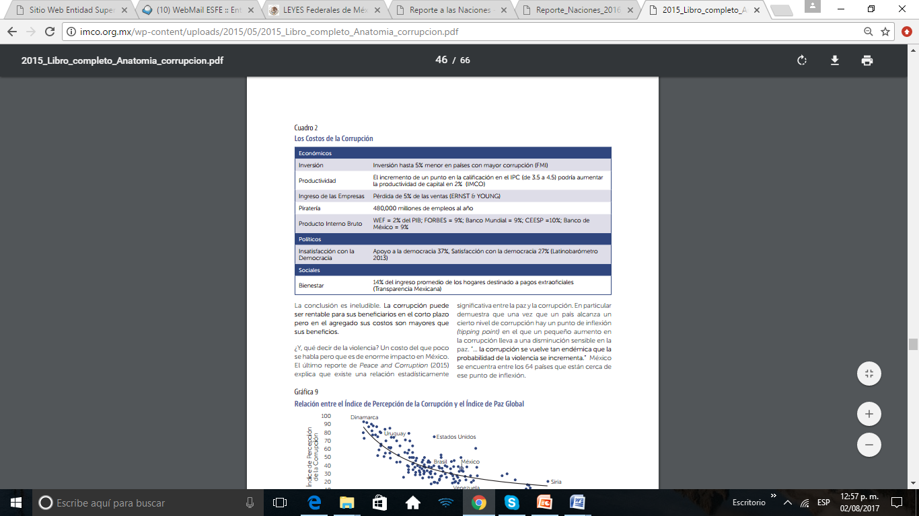
Costos de la Corrupción en México
Citado en “México anatomía de la corrupción” de María Amparo Casar . Editado por CIDE e IMCO, 2015 p. 45 http://imco.org.mx/politica_buen_gobierno/mexico-anatomia-de-la-corrupcion/

Slide 13
Percepción de la Corrupción en México
Sin embargo, los mexicanos nos sentimos honestos. La percepción de corrupción en nuestros círculos cercanos es baja. De acuerdo con la Encuesta Nacional de Impacto y Calidad Gubernamental del INEGI:
43% de los mexicanos cree que sus familiares nunca son corruptos
38% cree que sus vecinos nunca son corruptos
20% cree que sus compañeros de trabajo nunca son corruptos
Citado en “México anatomía de la corrupción” de María Amparo Casar . Editado por CIDE e IMCO, 2015 http://imco.org.mx/politica_buen_gobierno/mexico-anatomia-de-la-corrupcion/

Slide 14
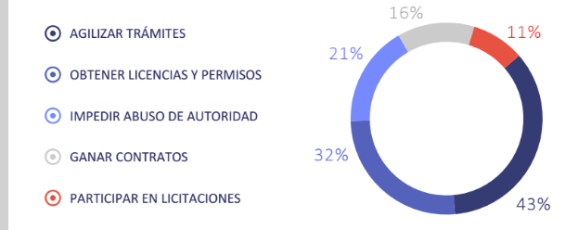
Percepción de la Corrupción en México
44% de las Empresas en México reconoció haber pagado un soborno
Causas por las cuales las empresas mexicanas hacen pagos “extraoficiales”
Citado en “México anatomía de la corrupción” de María Amparo Casar . Editado por CIDE e IMCO, 2015 http://imco.org.mx/politica_buen_gobierno/mexico-anatomia-de-la-corrupcion/

Slide 15
Tema
Sistema Nacional Anticorrupción (Los cuatro pilares)

Slide 16
Correlación del Sistema Nacional Anticorrupción
Sistema Nacional Anticorrupción
Sistema Nacional de Integridad
Sistema Nacional de Transparencia
Sistema Nacional de Fiscalización
Sistema Nacional de Rendición de Cuentas

Slide 17
a) Sistema Nacional de Integridad

Slide 18
Sistema Nacional de Integridad
El fin último del establecimiento de un Sistema Nacional de Integridad es convertir la corrupción en un acto de alto riesgo y de bajos rendimientos
.
El sistema está diseñado para evitar que ocurra la corrupción, más que para depender de las penas que se impongan después de que se haya dado el acto corrupto.
.

Slide 19

¿Integridad?
Fuente: intoSAINT

Slide 20
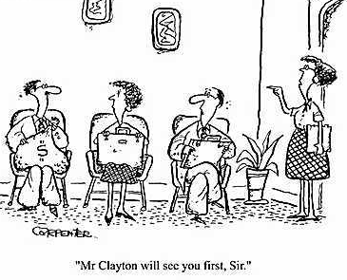
¿Integridad?
Señor Fernández, pase usted primero
¿Cuál es la diferencia?
Fuente: intoSAINT

Slide 21
b) Sistema Nacional de Rendición de Cuentas

Slide 22
Sistema Nacional de Rendición de Cuentas
Mecanismo de control para los responsables de la gestión gubernamental, principalmente aquellos que administran recursos públicos
Consistente en informar periódica y sistemáticamente sobre las metas alcanzadas en las acciones de gobierno y el ejercicio de los fondos asignados para tales acciones, así como la sanción aplicable, en su caso

Slide 23
c) Sistema Nacional de Transparencia

Slide 24

Sistema Nacional de Transparencia
Es una instancia de coordinación y deliberación, que tiene como objetivo la organización de los esfuerzos de cooperación, colaboración, promoción, difusión y articulación permanente en materia de transparencia, acceso a la información y protección de datos personales
es el espacio para construir una política pública integral, ordenada y articulada, con una visión nacional, con objeto de garantizar el efectivo ejercicio y respeto de los derechos de acceso a la información y de protección de datos personales

Slide 25
Integrantes del Sistema Nacional de Transparencia
El Instituto Nacional de Transparencia, Acceso a la Información y Protección de Datos Personales
Los Organismos Garantes de las Entidades Federativas
La Auditoría Superior de la Federación
El Archivo General de la Nación
El Instituto Nacional de Estadística y Geografía.

Slide 26
d) Sistema Nacional de Fiscalización

Slide 27
Integrantes del Sistema Nacional de Fiscalización
SNF
La Auditoría Superior de la Federación
La Secretaría de la Función Pública
Las Entidades de Fiscalización Superiores Locales
Las secretarías o instancias homólogas encargadas del control interno en las entidades federativas.

Slide 28
Metas estratégicas del Sistema Nacional de Fiscalización
a) Normas profesionales comunes a nivel nacional.
b) Creación de capacidades
c) Intercambio de información y trabajo conjunto
e) Mayor impacto de la labor de los órganos de auditoría gubernamental en el combate a la corrupción
g) Fortalecimiento del papel de la fiscalización en la promoción, determinación y fincamiento de responsabilidades a servidores públicos.
d) Mejoras en el marco legal y operativo vinculado con la fiscalización

Slide 29
Tema
Sistema Nacional Anticorrupción

Slide 30
Leyes federales secundarias
18 de julio de 2016
Nueva
Nueva
Nueva
Nueva
Reforma
Reforma
Reforma
Ley Orgánica de la Administración Pública Federal
Ley General del Sistema Nacional Anticorrupción
Ley General de Responsabilidades Administrativas
Ley Orgánica del Tribunal Federal de Justicia Administrativa
Ley de Fiscalización y Rendición de Cuentas de la Federación
Ley Orgánica de la Procuraduría General de la República
Código Penal Federal

Slide 31
Atribuciones del Sistema Nacional Anticorrupción.
Establecer mecanismos de coordinación con los sistemas locales
Diseñar políticas integrales en materia de fiscalización y control de recursos públicos, de prevención, control y disuasión
Determinar los mecanismos de suministro, intercambio, sistematización y actualización de la información en materia anticorrupción
Establecer bases y principios para la coordinación de las autoridades en materia de fiscalización y control de recursos públicos.
Emitir recomendaciones con el objeto de que se adopten medidas institucionales dirigidas a la prevención de hechos de corrupción

Slide 32
Actores del Sistema Nacional Anticorrupción
Integración art. 7 LGSNA
SNA
Comité Coordinador
El Comité Rector del Sistema Nacional de Fiscalización
Comité de Participación Ciudadana
Sistemas Locales Anticorrupción

Slide 33
Actores del Sistema Nacional Anticorrupción.
El Comité Coordinador
Titular de la ASF
Titular de la Fiscalía anticorrupción
Titular de la SFP
Magistrado Presidente del TFJA
Comisionado Presidente del órgano Garante del Acceso a la Inf. Pública (INAI)
Representante del Consejo de la Judicatura Federal
Representante del Comité de Participación Ciudadana
Comité Coordinador

Slide 34
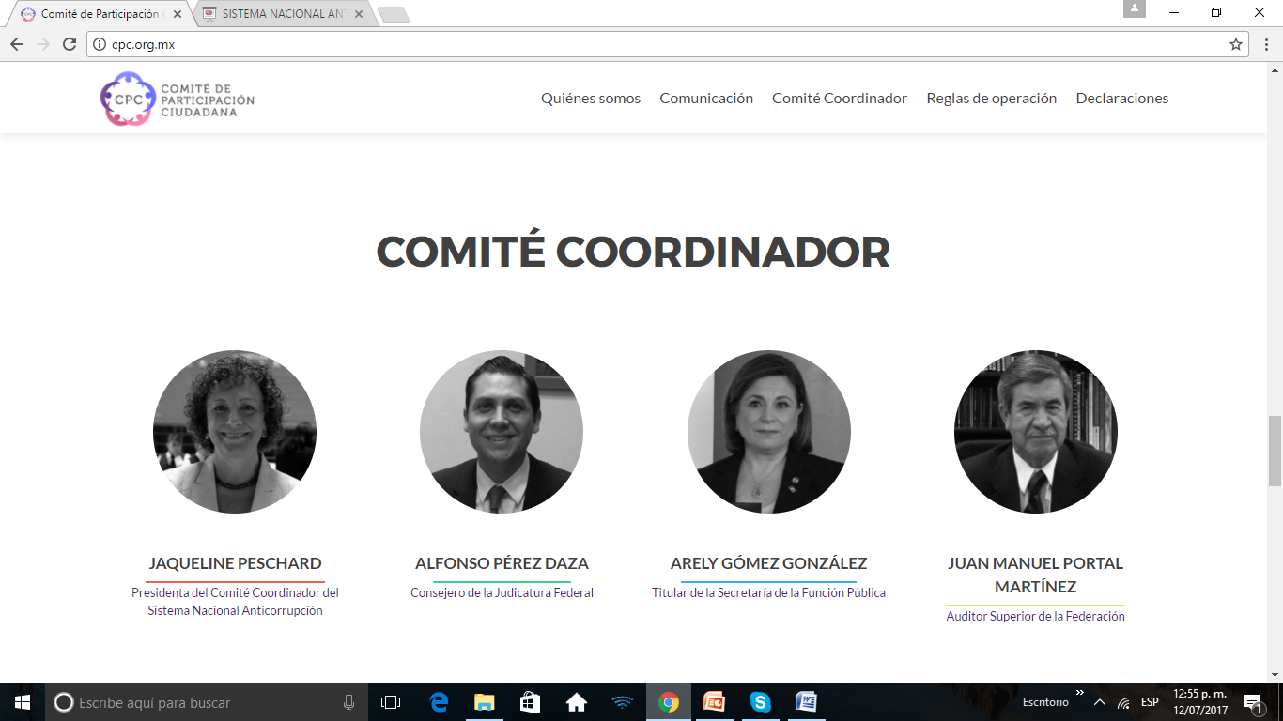
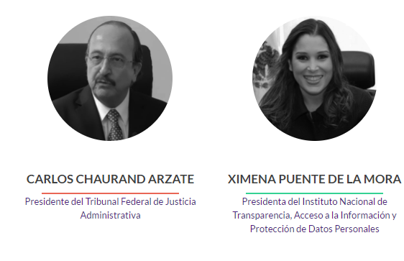
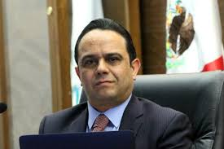
Actores del Sistema Nacional Anticorrupción.
El Comité coordinador
FRANCISCO JAVIER ACUÑA LLAMAS
?
Fiscal Especial Anticorrupción

Slide 35
Actores del Sistema Nacional Anticorrupción.
El Comité de participación ciudadana
5 ciudadanos
Instancia meritocrática y especializada
Se aglutinan esfuerzos y se encaminan de manera eficaz las propuestas ciudadanas
Comité de Participación Ciudadana

Slide 36
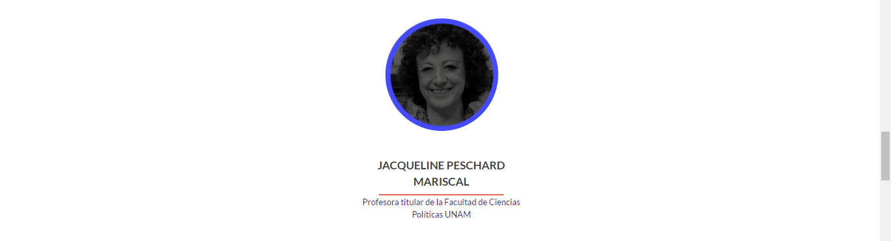
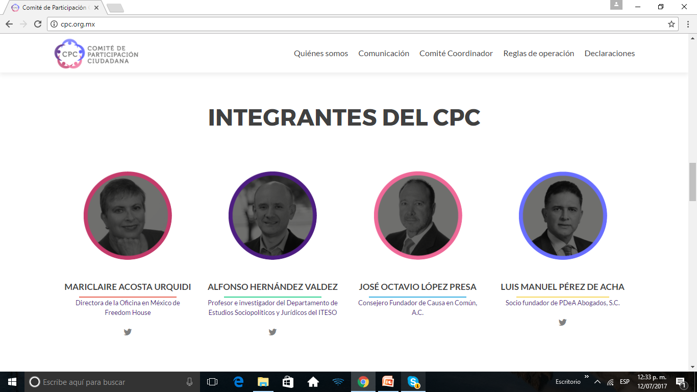
Actores del Sistema Nacional Anticorrupción.
El Comité de participación ciudadana

Slide 37
Sistemas locales anticorrupción
Ley General del SNA artículo 36
Deberán contar con una integración y atribuciones equivalentes al SNA
Tendrán acceso a la información pública necesaria y oportuna para el desempeño de sus funciones
Las recomendaciones, políticas públicas e informes que emita deberán tener respuesta de los sujetos públicos a quienes se dirija
Rendirán un informe público en el que den cuenta de las acciones anticorrupción, costos potenciales generados y los resultados de sus recomendaciones

Slide 38
Comité Rector del Sistema Nacional de Fiscalización.
Estará conformado por :
Auditoría Superior de la Federación
Secretaría de la Función Pública
Siete miembros rotatorios de entre las entidades de fiscalización superior locales y las secretarías encargadas del control interno en las Entidades Federativas

Slide 39
Participación Ciudadana en el Sistema Nacional Anticorrupción

Slide 40
Constitución Política de los Estados Unidos Mexicanos
Artículo 109
Relativo a la responsabilidad de los Servidores Públicos frente al Estado
Cualquier ciudadano, bajo su más estricta responsabilidad y mediante la presentación de elementos de prueba, podrá formular denuncia ante la Cámara de Diputados del Congreso de la Unión respecto de las conductas a las que se refiere el presente artículo.

Slide 41
Ley de Fiscalización y Rendición de Cuentas de la Federación
Art. 89 Atribuciones del Auditor Superior de la Federación:
XXIX Establecer los mecanismos necesarios para fortalecer la participación ciudadana en la rendición de cuentas de las entidades sujetas a fiscalización.

Slide 42
Ley de Fiscalización y Rendición de Cuentas de la Federación
Art. 110 La Comisión de Vigilancia de la ASF recibirá peticiones, propuestas, solicitudes y denuncias fundadas y motivadas por la SOCIEDAD CIVIL
Las cuales podrán ser consideradas por la ASF en el programa anual de auditorías y cuyos resultados deben ser considerados en los informes individuales

Slide 43
Ley de Fiscalización y Rendición de Cuentas de la Federación
Art. 111.- La Unidad de Evaluación y Control de la Comisión de Vigilancia de la ASF recibirá de parte de la sociedad:
opiniones, solicitudes y denuncias sobre el funcionamiento de la fiscalización que ejerce la ASF a efectos de contribuir a mejorar el funcionamiento de sus funciones de fiscalización.

Slide 44
Ley General del Sistema Nacional Anticorrupción
Artículo. 13
El Comité Coordinador se reunirá en sesión ordinaria cada tres meses.
Para el desahogo de sus reuniones, el Comité Coordinador podrá invitar a los representantes de los Sistemas Locales y los Órganos internos de control de los organismos con autonomía reconocida en la Constitución Política de los Estados Unidos Mexicanos, otros Entes públicos, así como a organizaciones de la sociedad civil.

Slide 45
Ley General del Sistema Nacional Anticorrupción
Artículo. 21
El Comité de Participación Ciudadana (CPC) tendrá las siguientes atribuciones:
VIII. Proponer al Comité Coordinador, mecanismos para que la sociedad participe en la prevención y denuncia de faltas administrativas y hechos de corrupción
IX. Llevar un registro de las organizaciones de la sociedad civil que deseen colaborar de manera coordinada con el CPC para establecer una red de participación ciudadana

Slide 46
Ley General del Sistema Nacional Anticorrupción
Artículo. 21
El Comité de Participación Ciudadana (CPC) tendrá las siguientes atribuciones:
XI. Proponer mecanismos de articulación entre organizaciones de la sociedad civil, la academia y grupos ciudadanos
XII.Proponer reglas y procedimientos para recibir peticiones, solicitudes y denuncias fundadas y motivadas que la sociedad civil pretenda hacer llegar a la ASF y las EFSL

Slide 47
Ley General de Responsabilidades Administrativas
Artículo 23. El Comité Coordinador del Sistema Nacional Anticorrupción deberá establecer los mecanismos para promover y permitir la participación de la sociedad
en la generación de políticas públicas dirigidas al combate a las distintas conductas que constituyen faltas administrativas.

Slide 48
Procedimiento de Responsabilidad Administrativa
Inicio del Procedimiento
Etapa de Investigación
Etapa de Sustanciación
Área de Auditoría. Informe de Auditoría
Área de Investigación. Informe de Presunta Responsabilidad y calificación o Acuerdo de conclusión y archivo.
Art. 100 LGRSP
Área de Sustanciación. Audiencia inicial e integra expediente. Título segundo LGRA
Denuncia Ciudadana Informe
De Oficio.
Art. 91
LGRSP
Autoridad Resolutora

Slide 49
Faltas Administrativas NO GRAVES cometidas por servidores públicos
Art. 50
Se considerará Falta administrativa no grave, los daños y perjuicios que, de manera culposa o negligente y sin incurrir en faltas administrativas graves, cause un servidor público a la Hacienda Pública.

Slide 50
Faltas Administrativas GRAVES
Faltas graves de servidores públicos | Faltas graves de particulares
Cohecho | Soborno
Peculado | Participación ilícita en procedimientos administrativos
Desvío de Recursos públicos | Tráfico de influencias
Utilización indebida de información | Utilización de información falsa
Abuso de funciones | Obstrucción de facultades
Actuación bajo conflicto de intereses | Colusión de particulares
Contratación indebida | Uso indebido de recursos públicos
Enriquecimiento oculto u ocultamiento de conflicto de intereses | Contratación indebida
Tráfico de influencias
Encubrimiento
Desacato
Obstrucción de justicia

Slide 51
Conclusión

Slide 52
La inefectividad del Estado de Derecho, que debe aplicar las sanciones a servidores públicos y particulares por hechos de corrupción
La falta de voluntad política de los actores políticos e institucionales, y el predominio de la no cooperación o el conflicto entre los mismos
Omisión de la ciudadanía para que ejerza a plenitud sus derechos cívicos, políticos y sociales y que conozca sus competencias cívicas y se potencie la participación ciudadana hacia la exigibilidad de cuentas, mediante información responsable y usando las vías institucionales.

Slide 53
Desafíos
Desafíos

Slide 54
Desafíos
Inculcar una cultura de ciudadanía activa, que supere el actual déficit de ciudadanos de “baja participación”.
Superar la alta opacidad y secrecía de la información hacia la transparencia y accesibilidad a la información pública gubernamental.
Diseñar un sistema de indicadores y evaluación del desempeño tanto en materia de ejecución como de fiscalización en el contexto del combate a la corrupción

Slide 55
Desafíos
Potenciar los Mecanismos Vertical, Horizontal y Transversal de la Rendición Pública de Cuentas;
Transición cultural a la democracia con Rendición de Cuentas desde la familia hasta el espacio público
Lograr que en todos los órdenes de gobierno se genere un total desarrollo normativo alineado a las disposiciones y objetivos del SNA y los principios constitucionales relativos.

Slide 56
Desafíos
Lograr que en todos los órdenes de gobierno se genere un total desarrollo normativo alineado a las disposiciones y objetivos del SNA y los principios constitucionales relativos.
Lograr un mayor desarrollo profesional en el servidor público ejecutor y fiscalizador, basado en principios éticos y formación técnica.

Slide 57
Desafíos
Estimular la implementación de políticas de integridad tanto en el sector público como en la empresa privada, las cuales se materialicen en actos concretos y medibles
Diseñar un sistema de indicadores y evaluación del desempeño tanto en materia de ejecución como de fiscalización en el contexto del combate a la corrupción.

Slide 58
Tema IV
Fuente; ASF

Slide 59
“El problema de lo público es que los ciudadanos piensan que es gratis, y los políticos piensan que es suyo”
Citado por Jordi Graells, ideólogo de Gobierno Abierto, (Generalitat de Cataluña)

Slide 60
¡MUCHAS GRACIAS!
LIC. JOSÉ GIL RESÉNDIZ PÉREZ licgilrp@yahoo.com.mx

